Slide 1
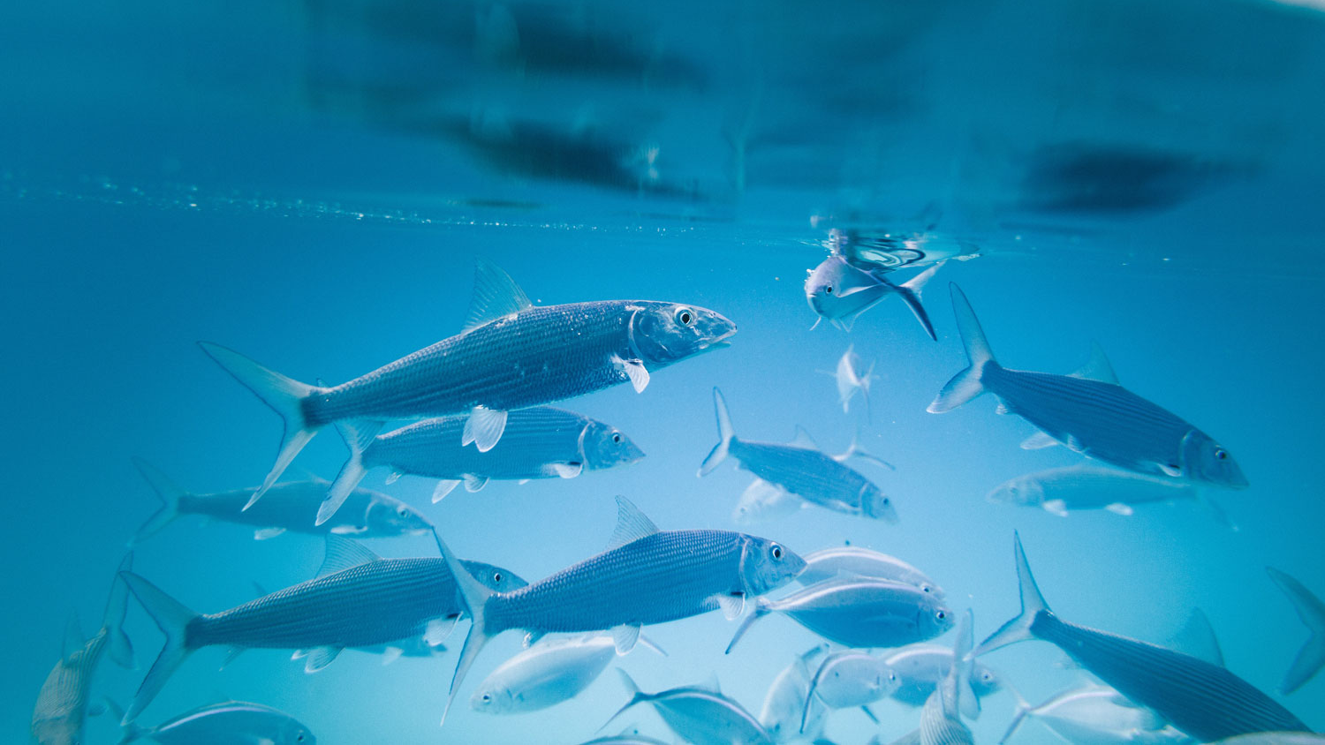
Niektoré druhy rýb žijú v sladkých vodách.

Slide 2
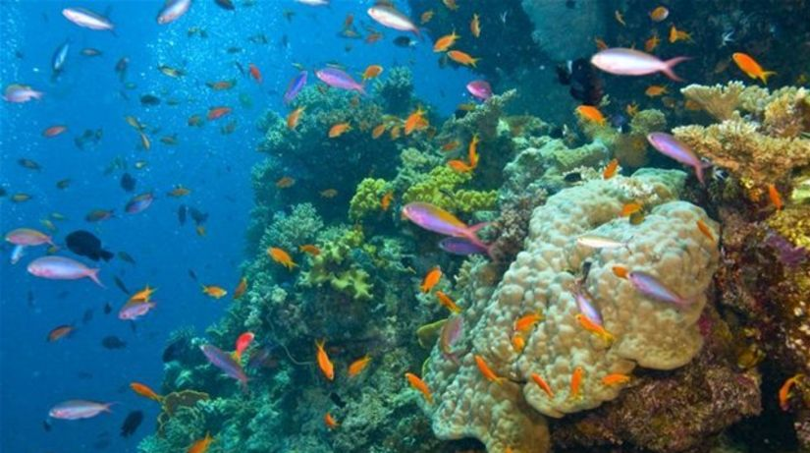
Niektoré druhy žijú v slaných vodách.

Slide 3
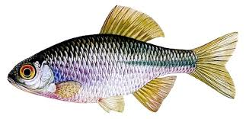
Ryby majú telo pokryté šupinami.

Slide 4
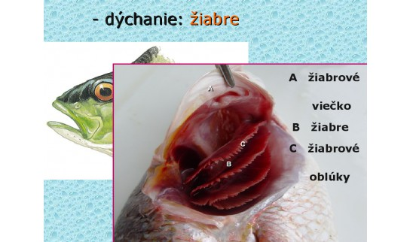

Slide 5
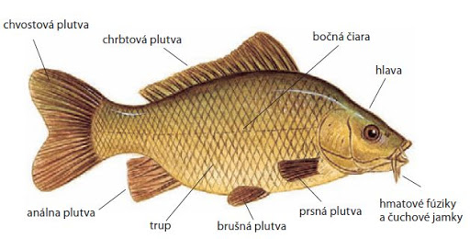

Slide 7
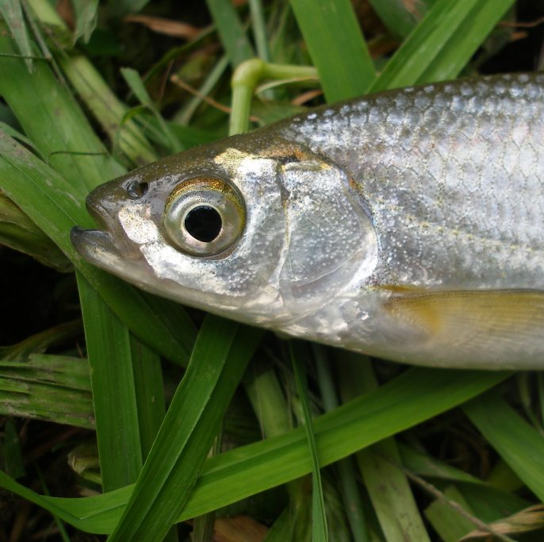
Niektoré druhy rýb sa živia rastlinami.

Slide 8
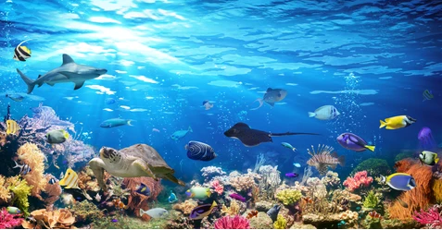
Niektoré druhy rýb sa živia larvami, muškami,ikrami aj malými rybami

Slide 9
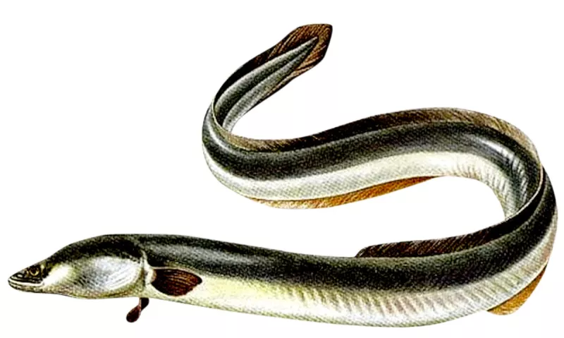
Na Slovensku žije 67 druhov rýb.

Slide 10
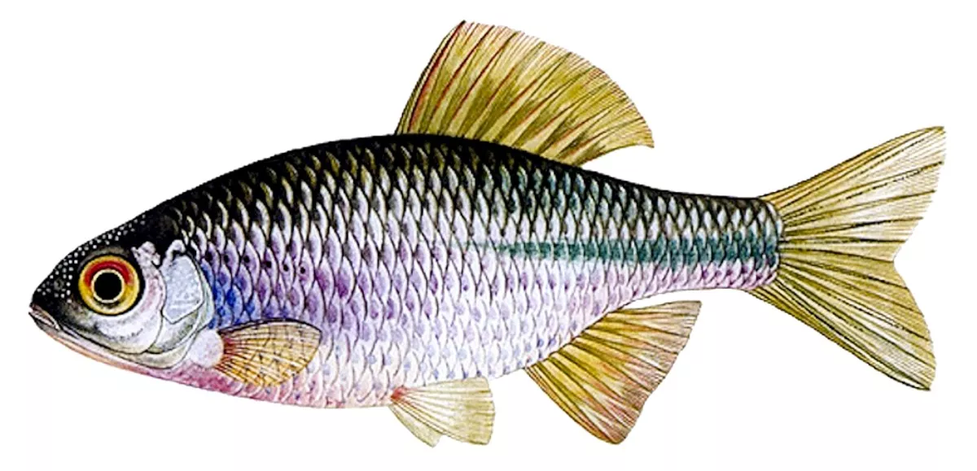
Lopatka dúhová

Slide 11
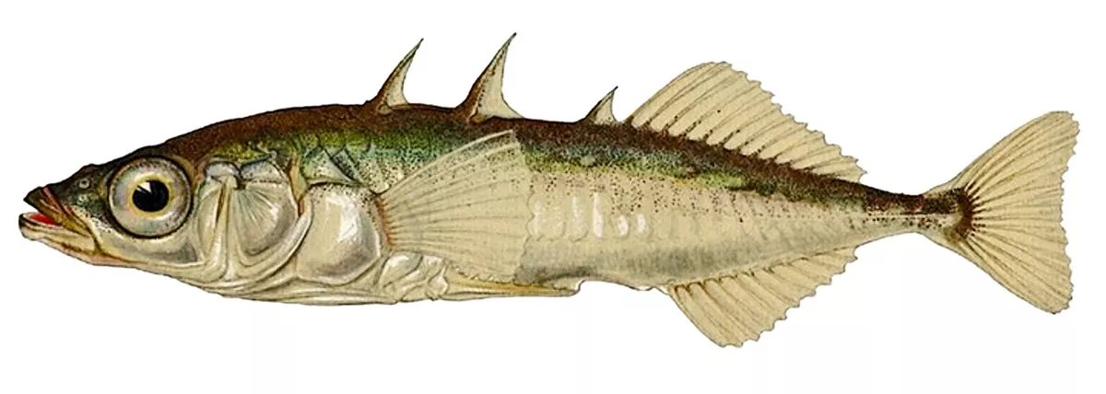
Pichľavka silná

Slide 12
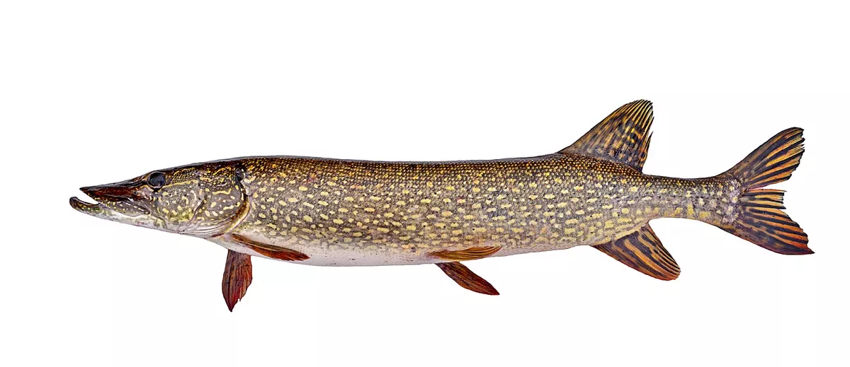
Šťuka severná

Slide 13
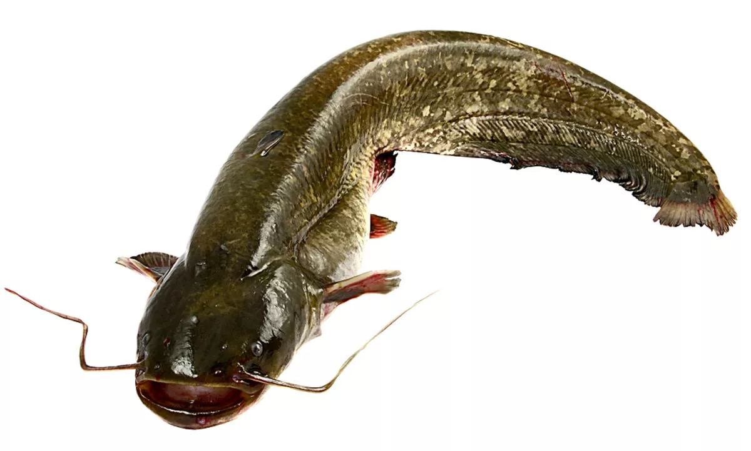
Sumec veľký

Slide 14
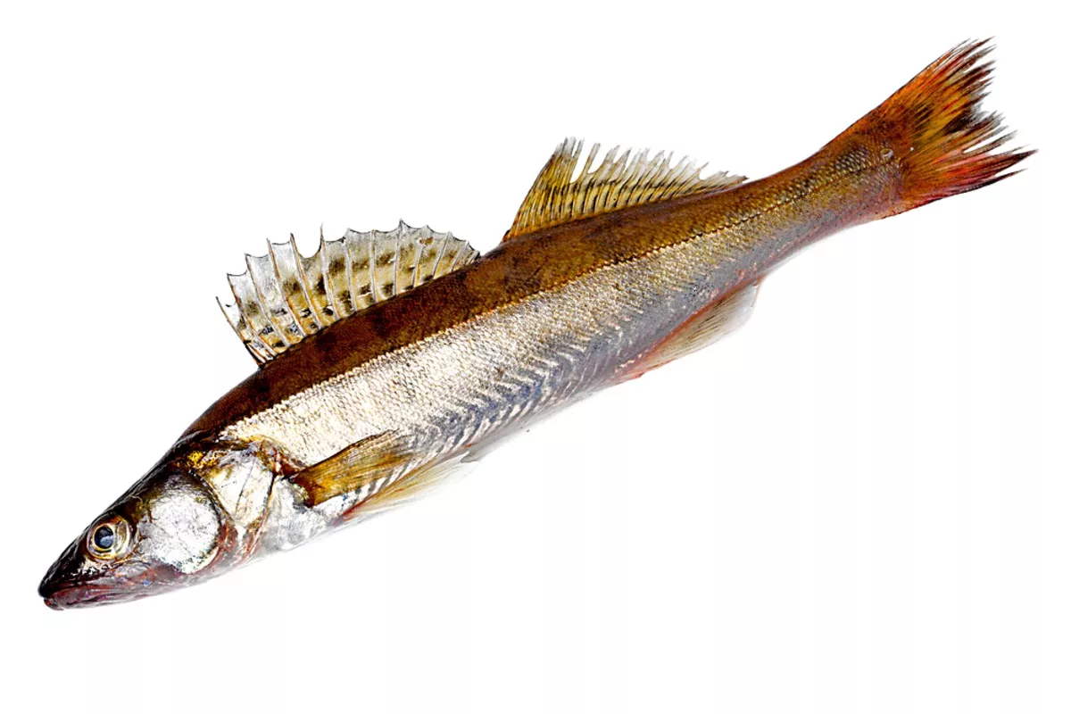
Zubáč

